Slide 1
Конституция РФ

Slide 2
I тур
В общем о
Конституции

Slide 3
Вопрос 1
Как называются основные законы государства?

Slide 4
Ответ
Конституция

Slide 5
Вопрос 2
Сколько длятся полномочия президента?

Slide 6
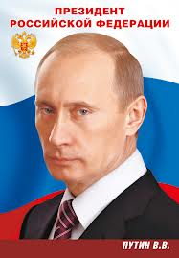
Ответ
6 лет

Slide 7
Вопрос 3
Когда приняли Конституцию РФ?

Slide 8
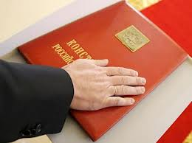
Ответ
В 1993 году

Slide 9
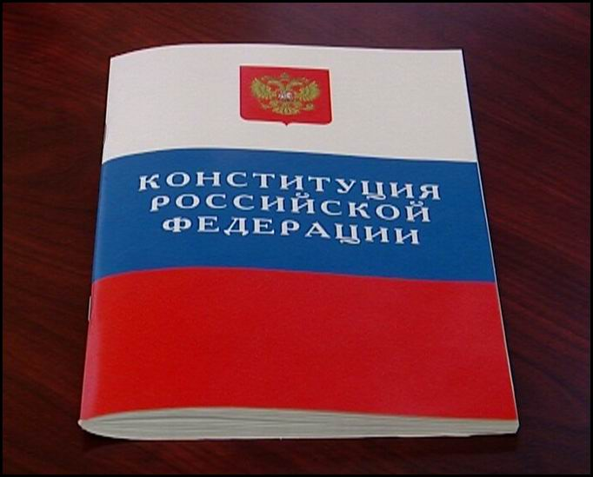
II тур
НЕТ
ДА

Slide 10
Вопрос 4
Правда ли что «парламент»-это государственная дума?
Правда Ложь

Slide 11
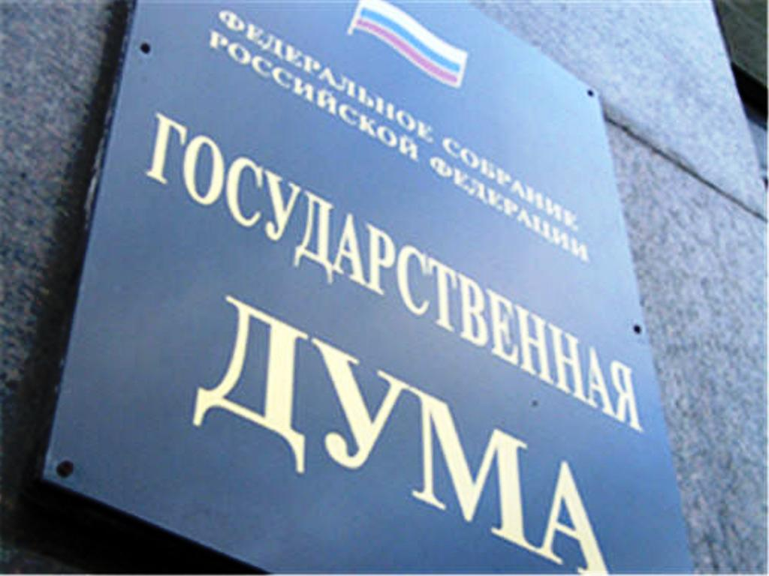
Ответ
Правда

Slide 12
Вопрос 5
Прописаны ли права на образование в Конституции РФ?
Да Нет

Slide 13
Ответ
Да

Slide 14
Вопрос 6
Существует ли в России президентская власть?
Да Нет

Slide 15
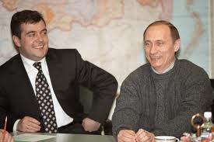
Ответ
Нет

Slide 16
Вопрос 7
Правда ли что целью разделения власти было огромное количество преступников?
Да Нет

Slide 17
Ответ
Нет

Slide 18
А + Б = В
III тур

Slide 19
Вопрос 8
Кто в России является верховным главнокомандующим?
А) Премьер-министр
Б) Президент
В) Министр обороны
Г) Федеральный судья

Slide 20
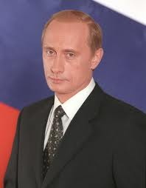
Ответ
Б) Президент

Slide 21
Вопрос 9
Кто в России является источником власти?
А) Президент
Б) Премьер-министр
В) Народ
Г) Суд

Slide 22
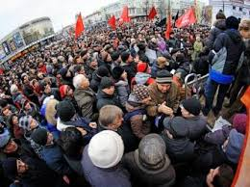
Ответ
В) Народ

Slide 23
Вопрос 10
Кто осуществляет законодательную власть?
А)
Б) Президент
В) Парламент
Г) Верховный суд

Slide 24
Ответ
А)

Slide 25
Вопрос 11
Вставьте подходящее слово:
Преступление _________ наказание
А)
Б) Значит
В) Это
Г) Даёт

Slide 26
Ответ
А)

Slide 27
Вопрос 12
Каждый человек должен иметь право(а) на
А) вождение мотоциклом
Б) любую работу
В) жизнь
Г) свидетельство о рождении

Slide 28
Ответ
В) На жизнь

Slide 29
ПОКА!!!
УДАЧИ!!!

